Slide 1
Александр Солженицын
Работу выполнила Асташева О.Ю.

Slide 2
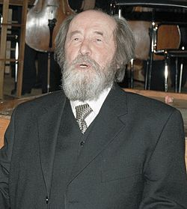
Алекса́ндр Иса́евич (Исаакиевич) Солжени́цын (11 декабря 1918, Кисловодск — 3 августа 2008, Москва) — советский и российский писатель, драматург, публицист, поэт, общественный и политический деятель, живший и работавший в СССР, Швейцарии, США и России.

Slide 3
Лауреат Нобелевской премии по литературе (1970). Диссидент, в течение нескольких десятилетий (1960-е — 1980-е годы) активно выступавший против коммунистических идей, политического строя СССР и политики его властей.

Slide 4
Первые пуликации
Жизнь Солженицына во Владимирской области нашла отражение в рассказе «Матрёнин двор».
В 1959 году Солженицын написал рассказ «Щ-854» (позже опубликованный в журнале «Новый мир» под названием «Один день Ивана Денисовича») о жизни простого заключённого из русских крестьян

Slide 5
Отклики писателей
Первые публикации вызвали огромное количество откликов писателей, общественных деятелей, критиков и читателей. Письма читателей — бывших заключённых (в ответ на «Ивана Денисовича») положили начало «Архипелагу ГУЛАГ»

Slide 6
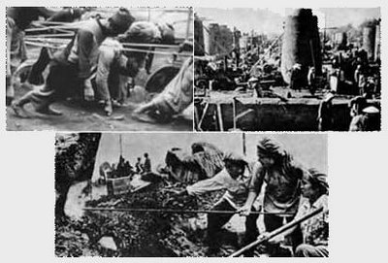
Книга всей жизни

Slide 7
Архипелаг ГУЛА Г» — художественно-историческое исследование Александра Солженицына о советской репрессивной системе в период с 1918 по 1956 годы. Основано на рассказах очевидцев, документах и личном опыте автора. ГУЛАГ — аббревиатура от Главное Управление ЛАГерей.
«Архипелаг ГУЛАГ» был написан Солженицыным в СССР тайно в период с 1958 до 1968 года (закончен 22 февраля 1967 года), первый том опубликован в Париже в декабре 1973 года. Информацию для этого труда Солженицыну предоставляли около 300 человек.

Slide 8
Автор о произведении
В “Послесловии” к этому произведению автор признался: “Эту книгу писать бы не мне одному, а раздать бы главы знающим людям... Уж я начинал эту книгу, я и бросал её... Но когда вдобавок к уже собранному скрестились на мне еще многие арестантские письма со всей страны — понял я, что раз дано все это мне, значит я и должен”.

Slide 9
Главное в книге
Солженицын говорит о главном в своей книге — поиске правды и человеческой душе. Проблема нравственного выбора человека — выбора между добром и злом — для Солженицына важнее любой политической истины.
Сам автор “Архипелага” определил его жанр и способ изображения в нем истории как “опыт художественного исследования”. Солженицын предлагает нам воспринимать эту книгу скорее как “художественный”, чем как исторический текст.

Slide 10
В СССР за чтение, хранение, распространение "Архипелага ГУЛАГ" можно было получить до восьми лет лишения свободы.)
За книгу «Архипелаг ГУЛАГ» в 1990 была присуждена Государственная премия.

Slide 11
Спасибо за внимание

